Slide 1
盐池县老城区控制性详细规划及城市设计（2021-2035）规划公告
一、规划目的
在宁夏回族自治区主动承担国家向西开放战略和丝绸之路经济带建设重大历史责任，建设黄河流域生态保护和高质量发展先行区等政策背景下，为具体指导盐池县城老城区未来的开发，统筹安排规划范围内的土地使用和各项建设，加强老城区的规划管理，为区域开发建设提供立法依据，制定《盐池县老城区控制性详细规划及城市设计（2021-2035）》。
六、功能定位
行政文化中心区：打造具有行政办公、中小学教育、市民广场等服务功能齐全、综合性强的现代行政文化核心区。
旅游体验核心区：依托古长城遗址和古盐州文化，打造辐射县域，极具地方特色和历史文化底蕴的集游览、教育、体验等为一体的文化旅游核心区。
生态活力宜居区：老城区具有完善的生活服务设施和良好的生态环境，将其塑造为人与环境友好和谐，生活与生态兼备的生态活力宜居区。
二、规划期限
本次规划期限为2021-2035年。
七、功能定位
规划结构为“一核一轴一环三区”。
“一核”指老城记忆核，集中了市政广场、行政办公、商业、文化、管理等功能的综合性公共中心，位于老城区中心。
“一轴”指发展引导轴，串联老城三大发展分区，引导城市开发脉络，强化空间发展格局的城市发展轴线。
“一环”指古道漫步环，是依托环城墙绿带，融合文化展示、生活服务、历史体验、健身休闲等多元功能的公园绿环。
“三区”指古城内的人文体验区、古城外的生态宜居区和北部的文化生态旅游区。
根据有关规定，现向社会进行公告。
三、规划范围
规划范围东至东顺路、西至盐林路、南至凝翠街、北至北环路，总用地面积6.3平方公里。
四、目标定位
以古城文化和传统风貌为突出特色，打造成地域特色突出、公共服务水平完善和美丽宜居的人文活力生态区。
五、用地和人口规模
规划用地规模：总用地面积为631.65公顷，开发总量控制在179.25万平方米以内（除保留地块）。
规划人口规模为4.5万人。

Slide 2
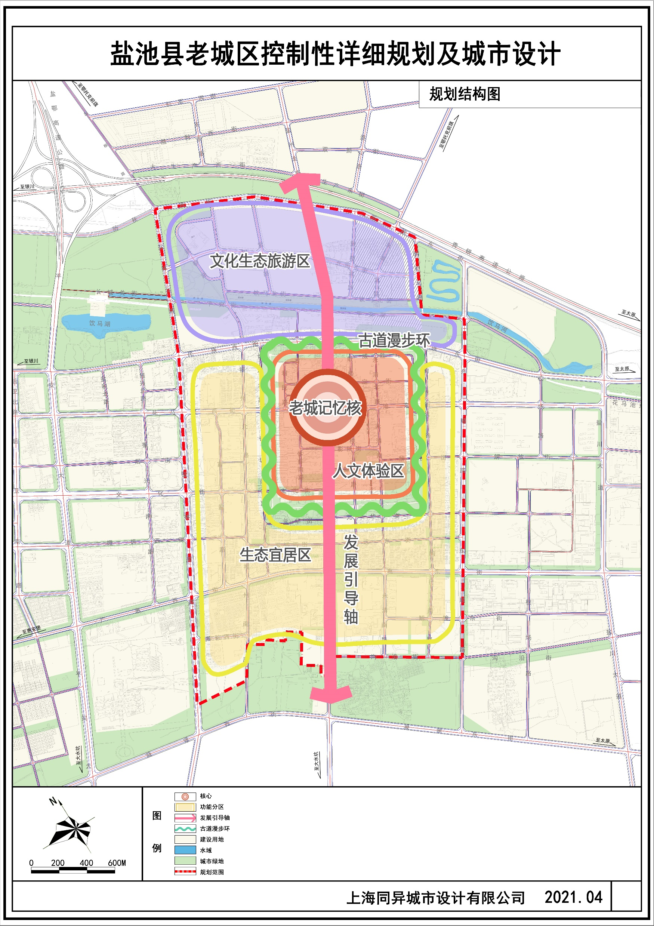
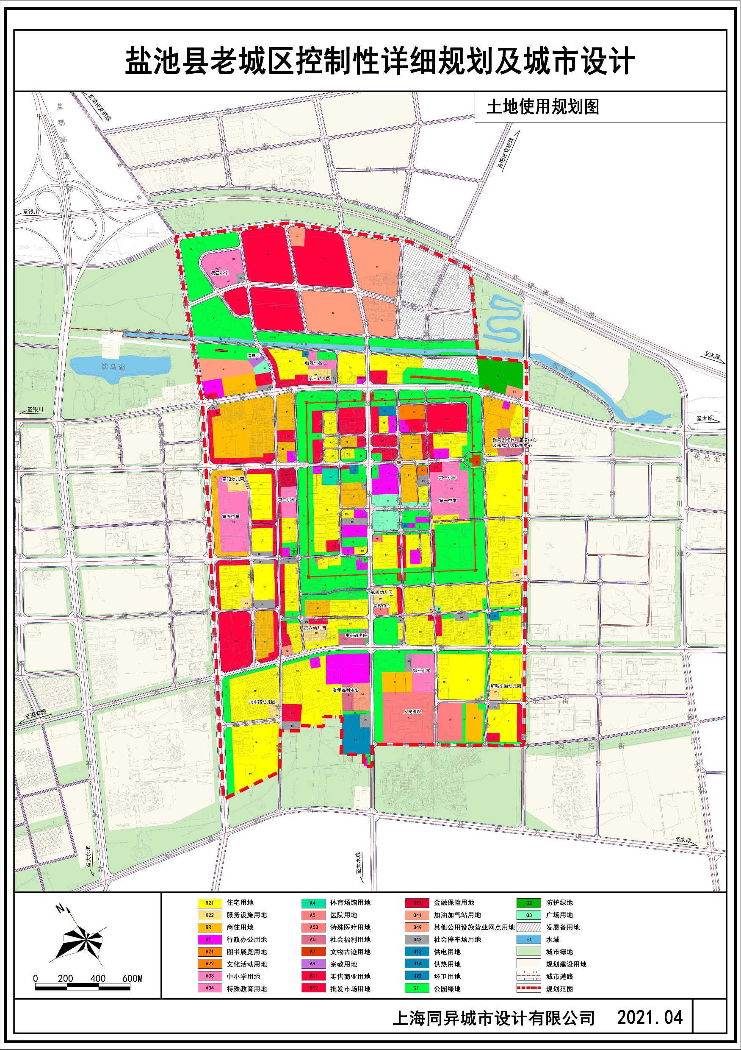

Slide 3
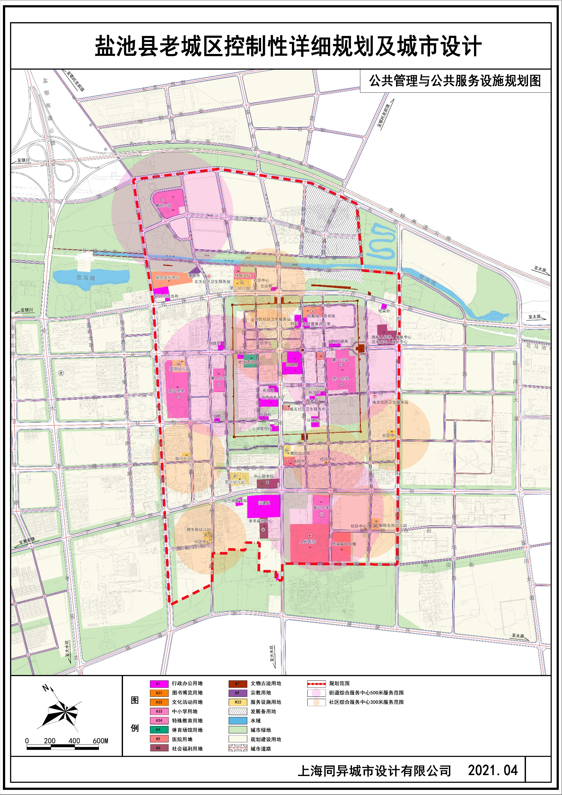
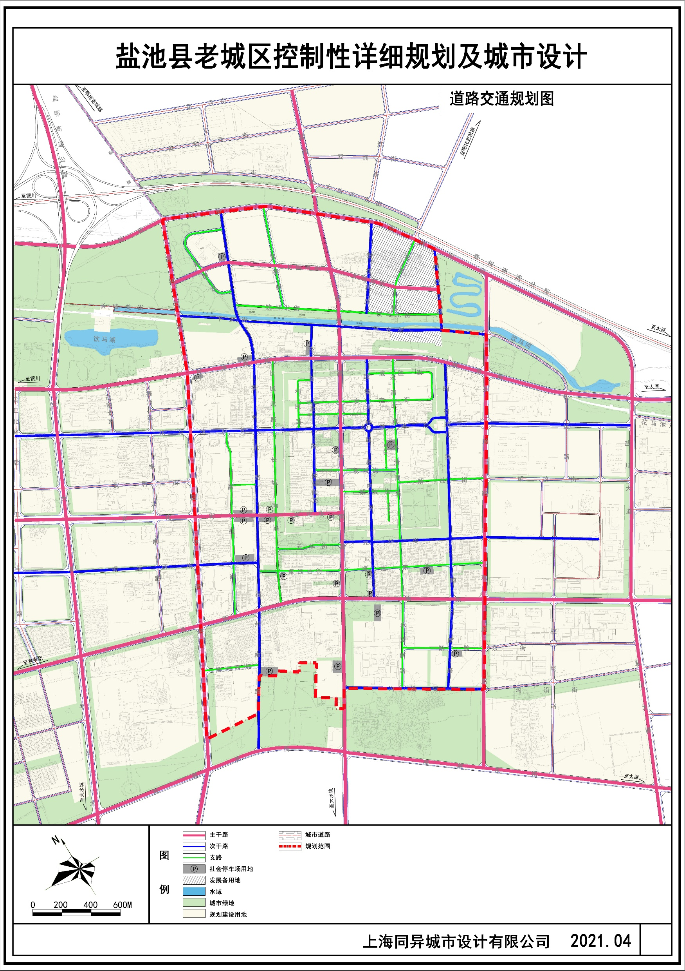

Slide 4
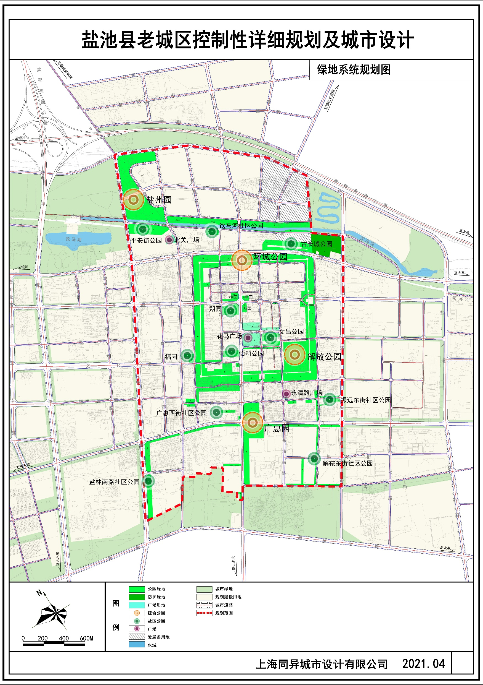
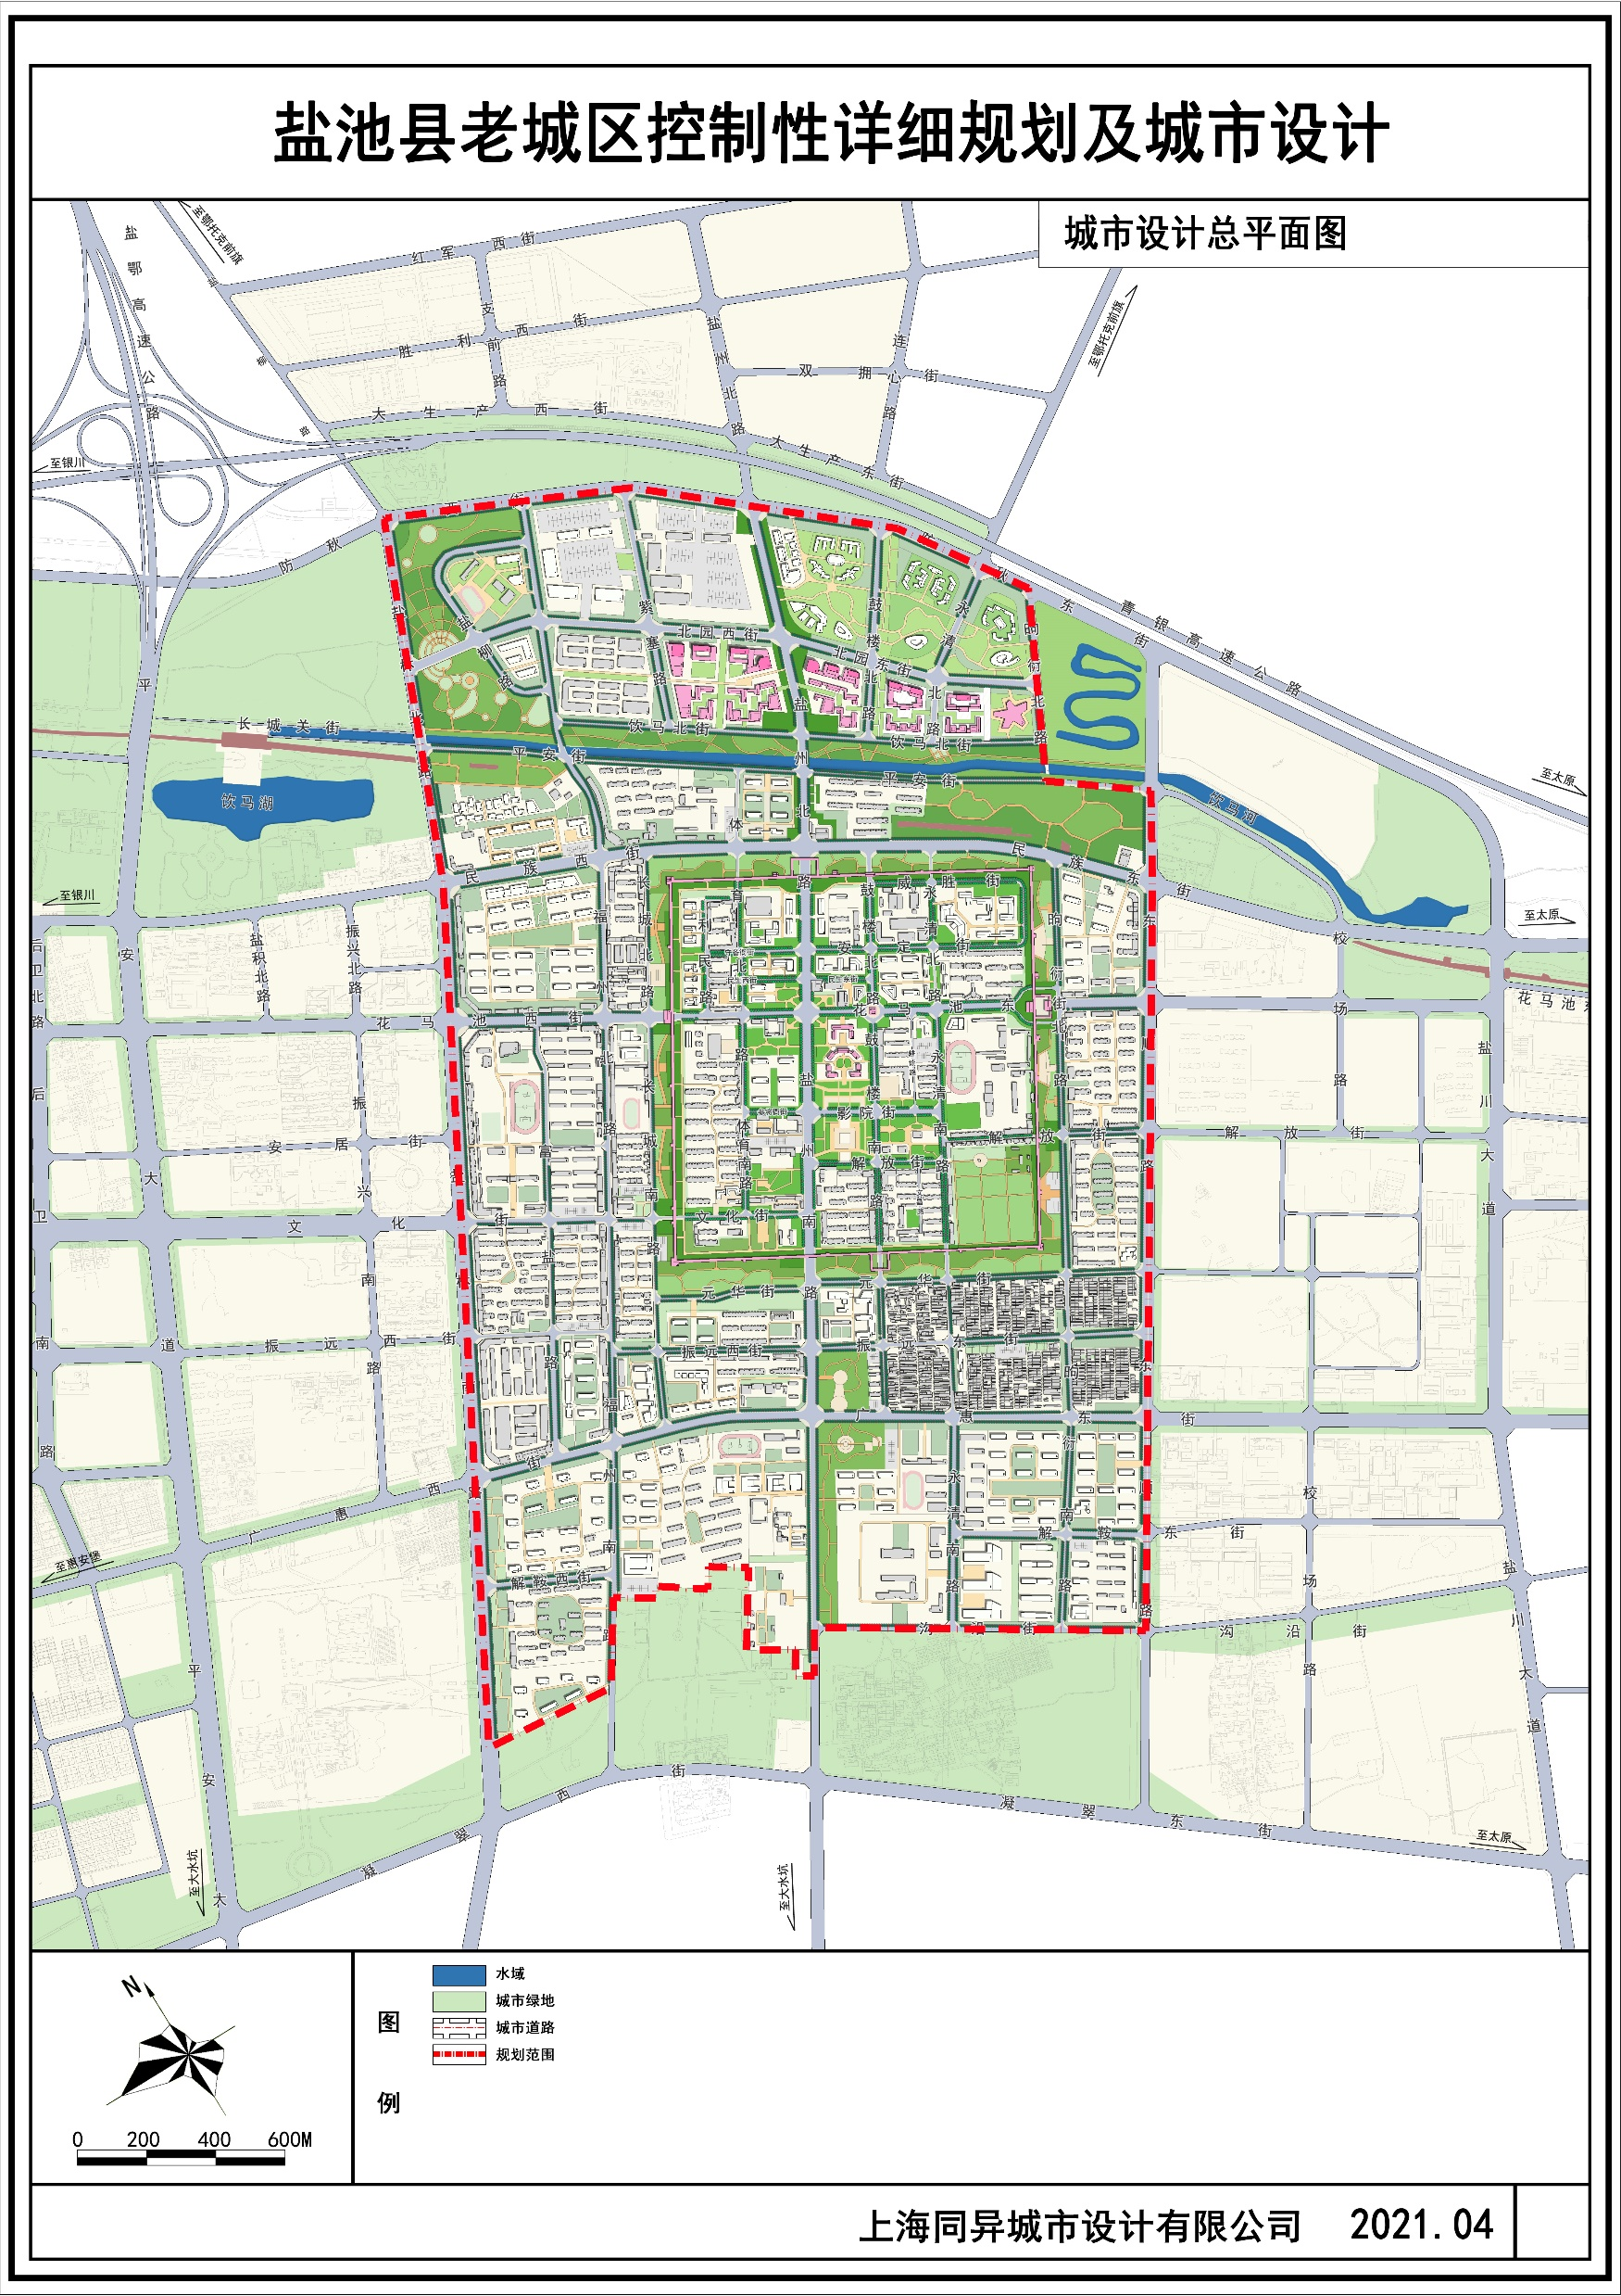

Slide 5
